Slide 1
数组和指针
2013

Slide 2
学习内容
数组概念
数组定义
访问数组
初始化数组
向函数传递数组
二维数组
数组的应用

Slide 3
数组概念
数组是有序数据的集合。要寻找一个数组中的某一个元素必须给出两个要素，即数组名和下标。数组名和下标惟一地标识一个数组中的一个元素。
数组是有类型属性的。同一数组中的每一个元素都必须属于同一数据类型。
一个数组在内存中占一片连续的存储单元。

Slide 4
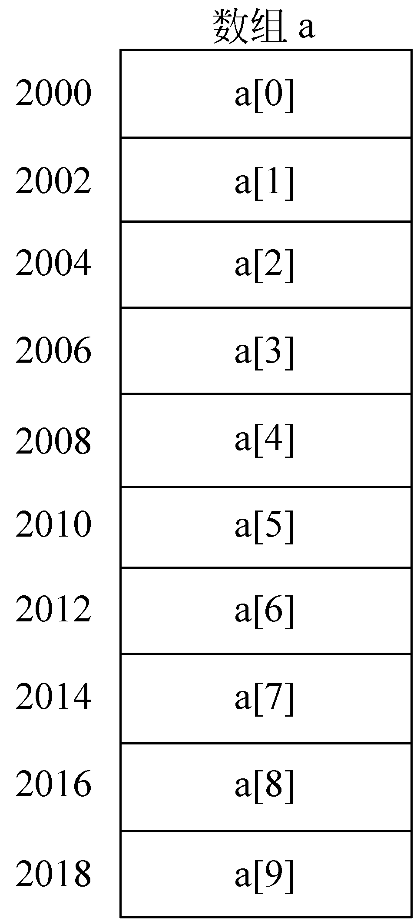
数组的定义
类型 名称[大小]
大小必须是常量
char buffer[1024];
int a[10];
char buffer[size];
int a[‘a’];

Slide 5
访问数组
数组名[下标]
下标可以是常数，也可以是变量
但必须是整数！
下标从0开始，最大是数组长度-1
int a[10];
a[1] = 1;
a[2] = 2;
a[10] = 10;

Slide 6
初始化数组
整数数组
int a[5] = {1,2,3,4,5}；
用大括号包围
数目必须等于数组大小
用逗号分隔
int a[2] = {1,2,3};
int a[3] = {1,2};

Slide 7
初始化数组
字符数组
char str[5] = {“hi”};
char str[5] = {‘h’, ‘I’, ‘\0’};
char str[5] = “hi”;

